Slide 1


Prédire la souscription des clients à un produit bancaire
Keras classifier
Here is where your presentation begins
Lahlou BENIDIRI

Slide 2

PLAN DE PRESENTATION
1- CONTEXTE ET PROBLÉMATIQUE
2- CHOIX DU DATA SET
3- PRÉ-TRAITEMENT ET ANALYSE DE DONNÉES
4- MODELISATION ET ARCHITECTURE
5- RESULTAT

Slide 3
PROBLÉMATIQUE
Comment prédire une souscription d'un client à un dépôt à terme ?

Slide 4

CHOIX DU DATA SET
KAGGLE
4 TYPES DE VARIABLES
45,211, 17
DONNEE BANCAIRE

Slide 5
PRÉ-TRAITEMENT ET ANALYSE DE DONNÉES
LE CHOIX DE LA TARGET
ENCODAGE DES DONNÉES
SEPARATION DES DONNÉES : CATÉGORIELLES ET NUMÉRIQUES
STANDARISATION DES DONNÉES

Slide 6
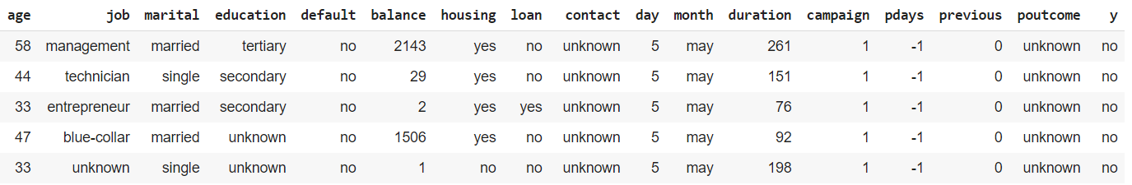

Jeux de donnée Bank full
Source

Slide 7
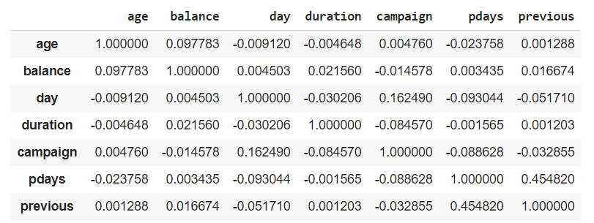
Correlation entre les variables

Slide 8
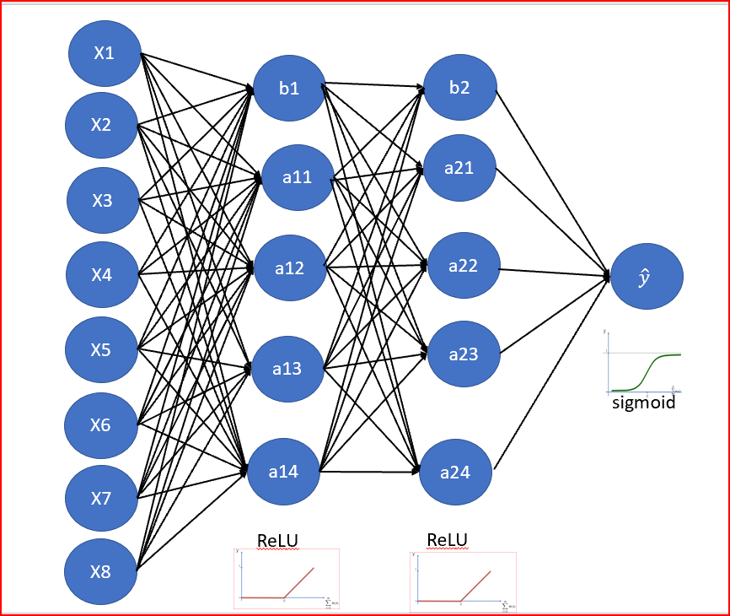
Architecture d’un model neuronal

Slide 9
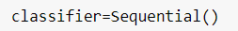
ARCHITECTURE DU MODELE

Slide 10
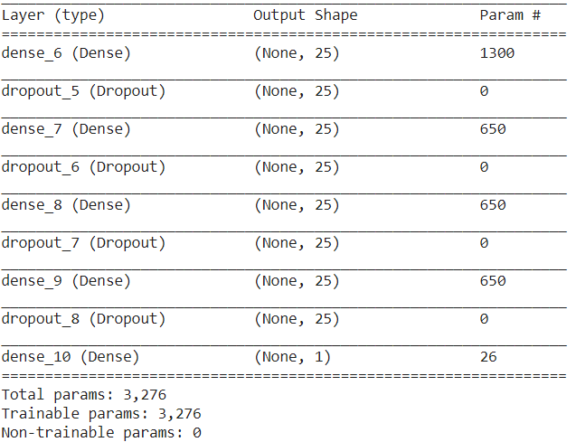
Entrainement
Nous avons entraîné le modèle avec 5 couches

Slide 11
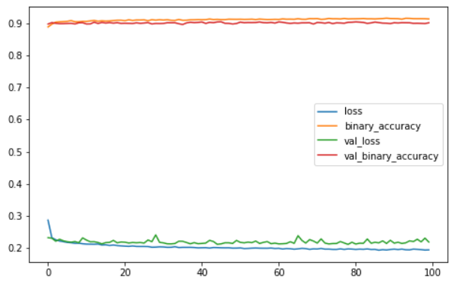
Graphique des métrique d'évaluation

Slide 12
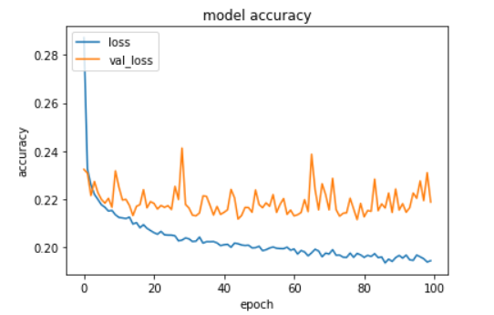
Zoom sur loss

Slide 13
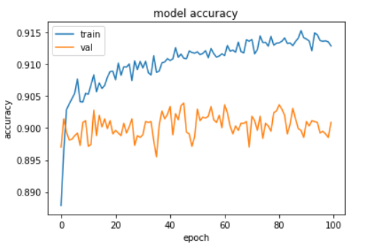
Zoom sur accuracy

Slide 14
Résultats
=======>
Efficacité 90,16%, Loss =0.2

Slide 15
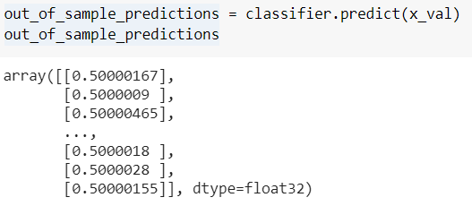
Prediction

Slide 16
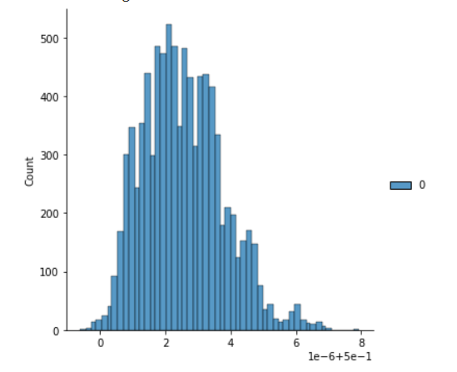
Representation graphique des predictions

Slide 17
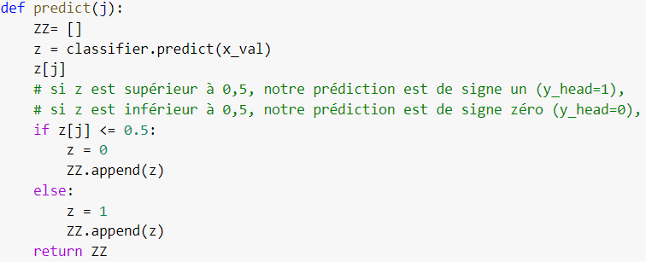
Evaluation des predictions

Slide 18
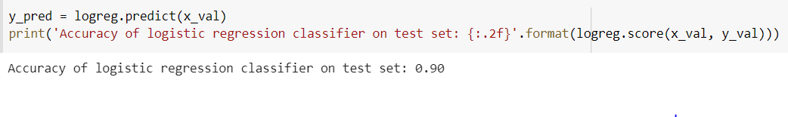
Comparaison avec le modèle de régression logistique

Slide 19

Flask pour la mise en production

Slide 20
Resumé
1)Le modèle classifier avec 5 couches de keras est bon pour notre problématique malgrés la mauvaise corrélation entre les variables.
2) On peut dire que cette approche peut répondre à notre problématique de classification.
3)Flask est un bon outil pour la mise en production des modèles deep Learning.
4) notre modèle n'est pas mal par rapport à la régression logistique

Slide 21

THANKS!

